Slide 1
INOVAÇÕES TECNOLÓGICAS NO TJDFT
Setembro 2022

Slide 2
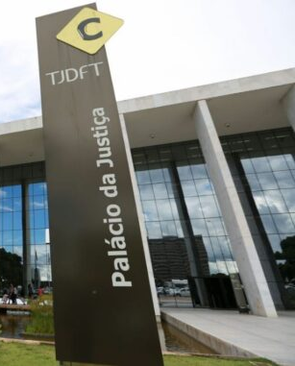
Agenda
Introdução
Contexto
Inovação e IA
Tipos de Inovação
Outras Iniciativas

Slide 3
Introdução
Sou Juiz de Direito há 22 anos
Assisti diversos movimentos no TJDF
Participei em projetos de modernização do judiciário
Atualmente faço parte da Administração do Tribunal

Slide 4
Contexto
Aumento de processos
Diminuição de Servidores
Sociedade mais consciente

Slide 5
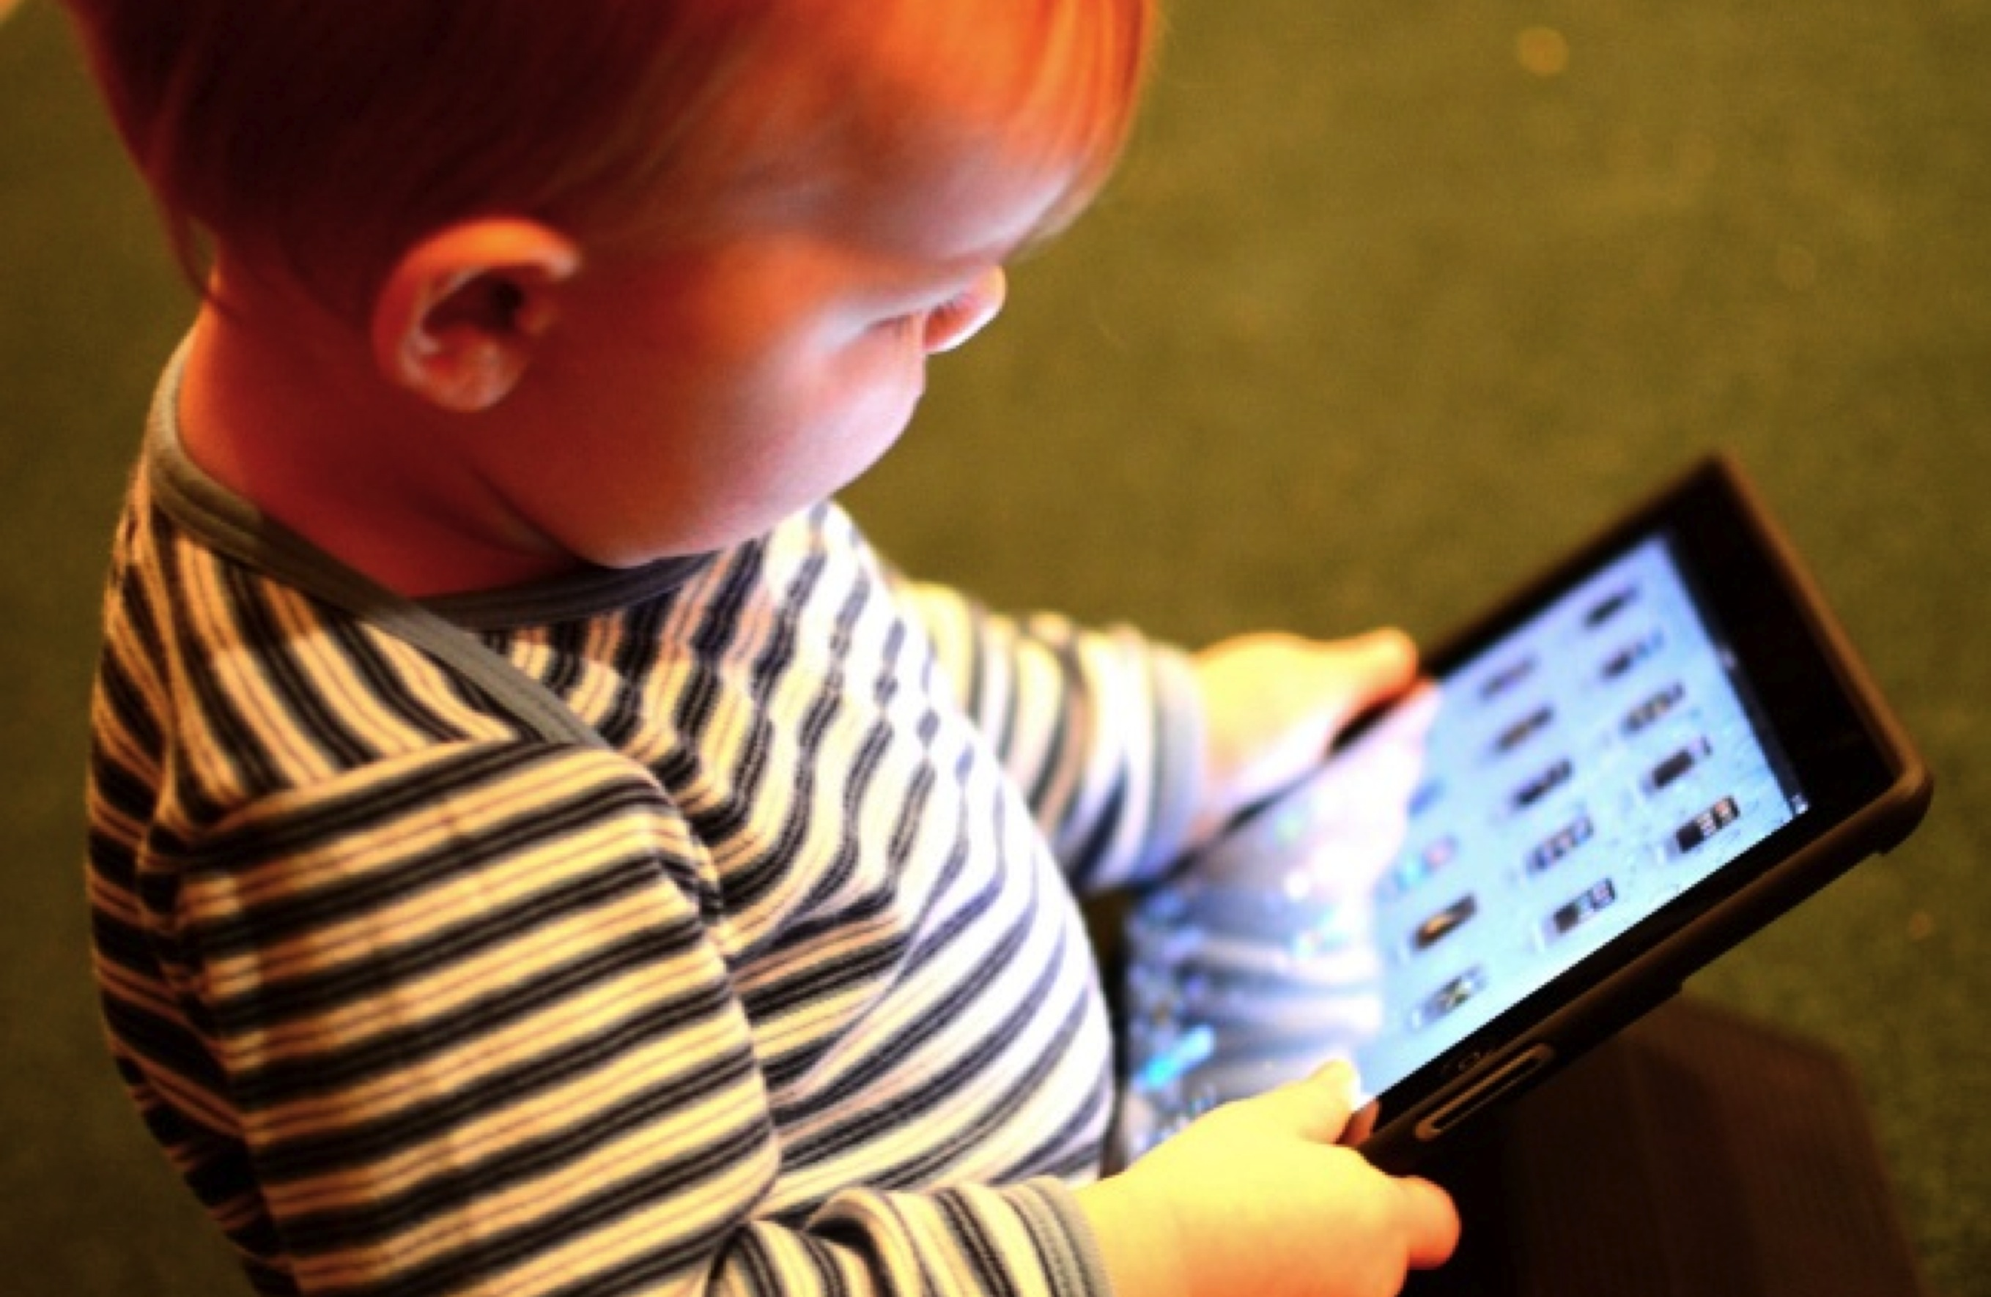
Mudança na postura do TJDFT
Uso de tecnologia para entregar mais e melhor para a sociedade

Slide 6
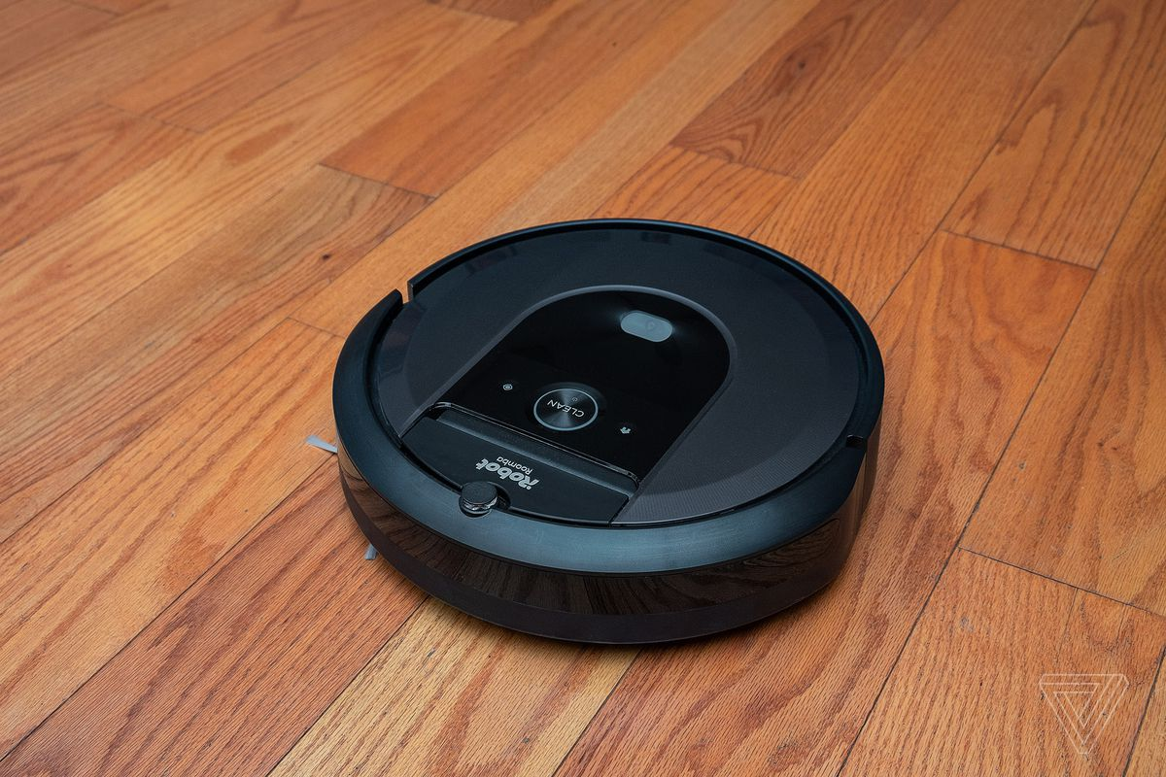
IA e Inovação
IA e Inovação dentro do Poder Judiciário

Slide 7
Pensando em 3 Grupos
Magistrados e Servidores
Profissionais do Direito
Sociedade

Slide 8
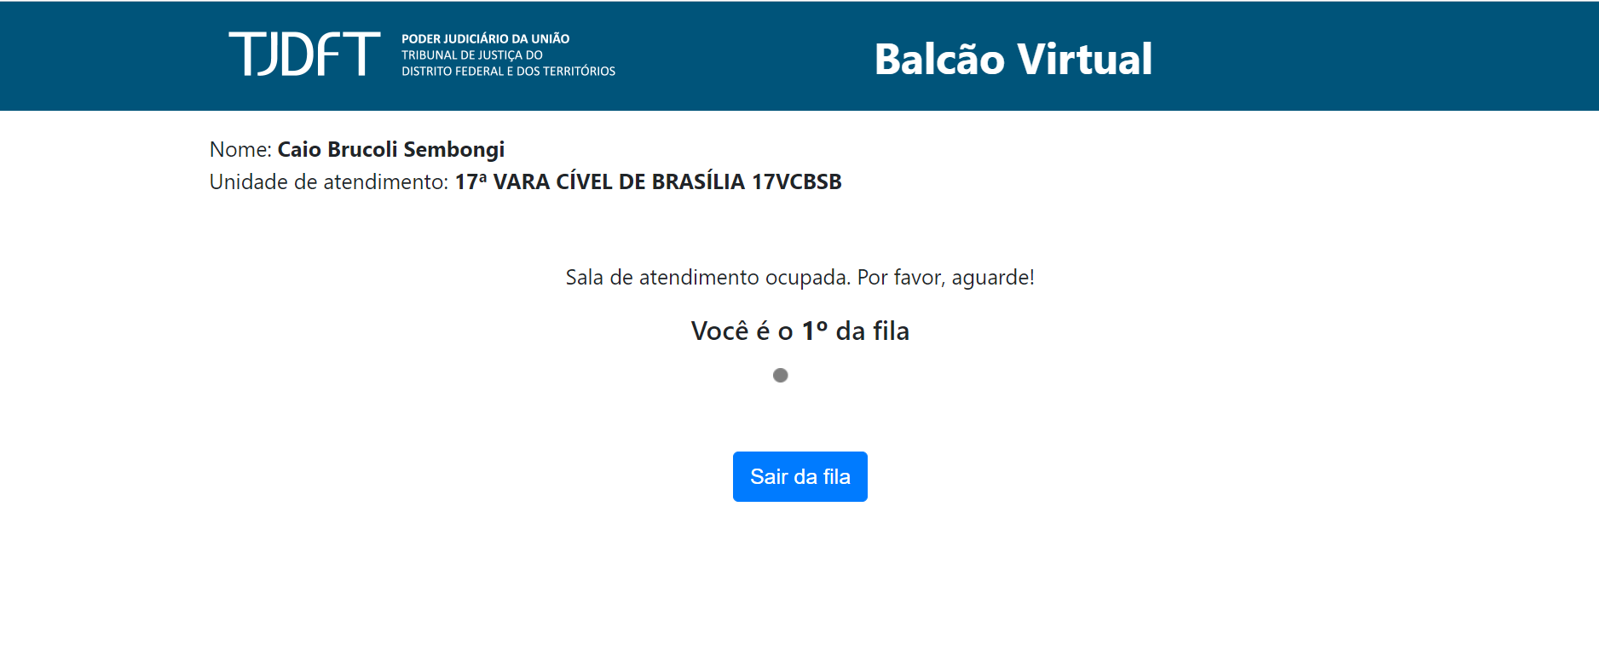
Balcão Virtual

Slide 9
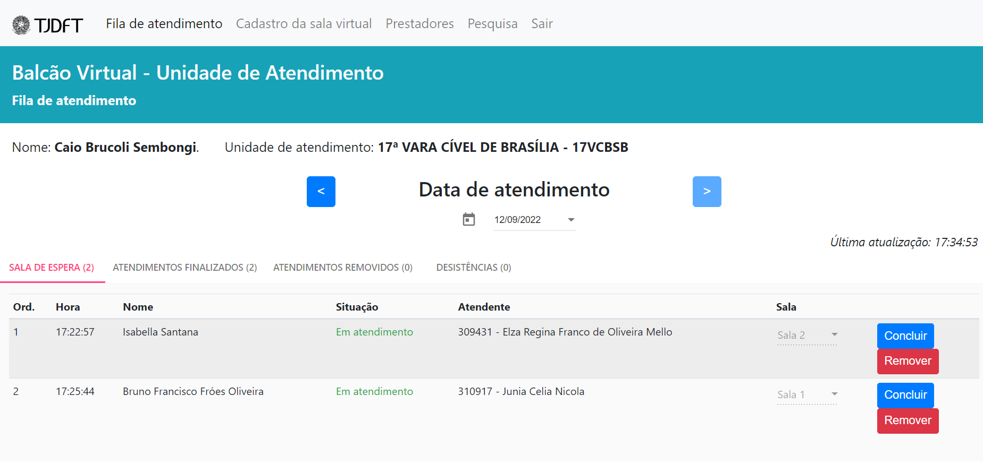
Balcão Virtual
Agilidade;
Auditabilidade;
Operação Remota
Mesma qualidade de atendimento no Real e no Virtual

Slide 10
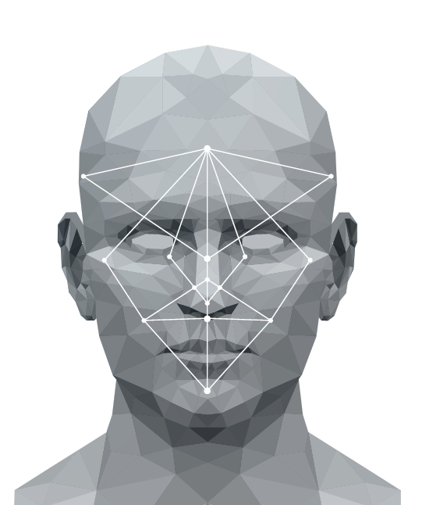
Sistema de
Apresentação Remota e
Reconhecimento Facial
SAREF

Slide 11
SAREF
Apresentação de apenados em regime aberto e em cumprimento de medidas alternativas
Saúde Pública com a pandemia de Covid 19 e trabalho remoto
Uso de TI e IA para garantir apresentação rápida e segura
Preocupação com a dignidade do apenado
Sistema premiado e em uso em diversas Varas do DF

Slide 12
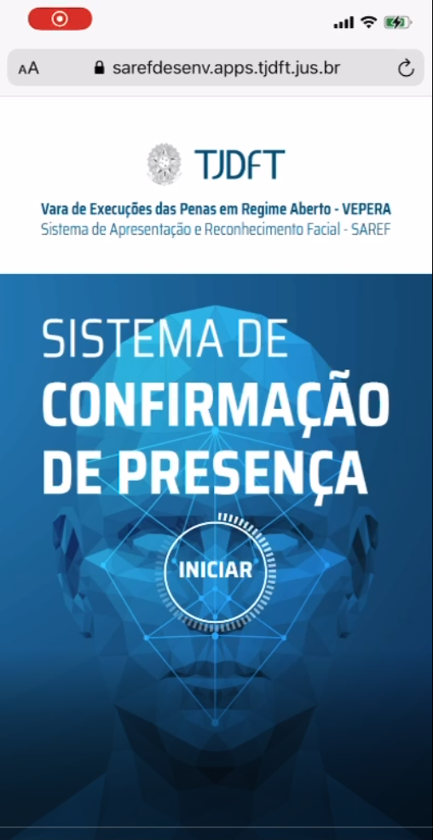
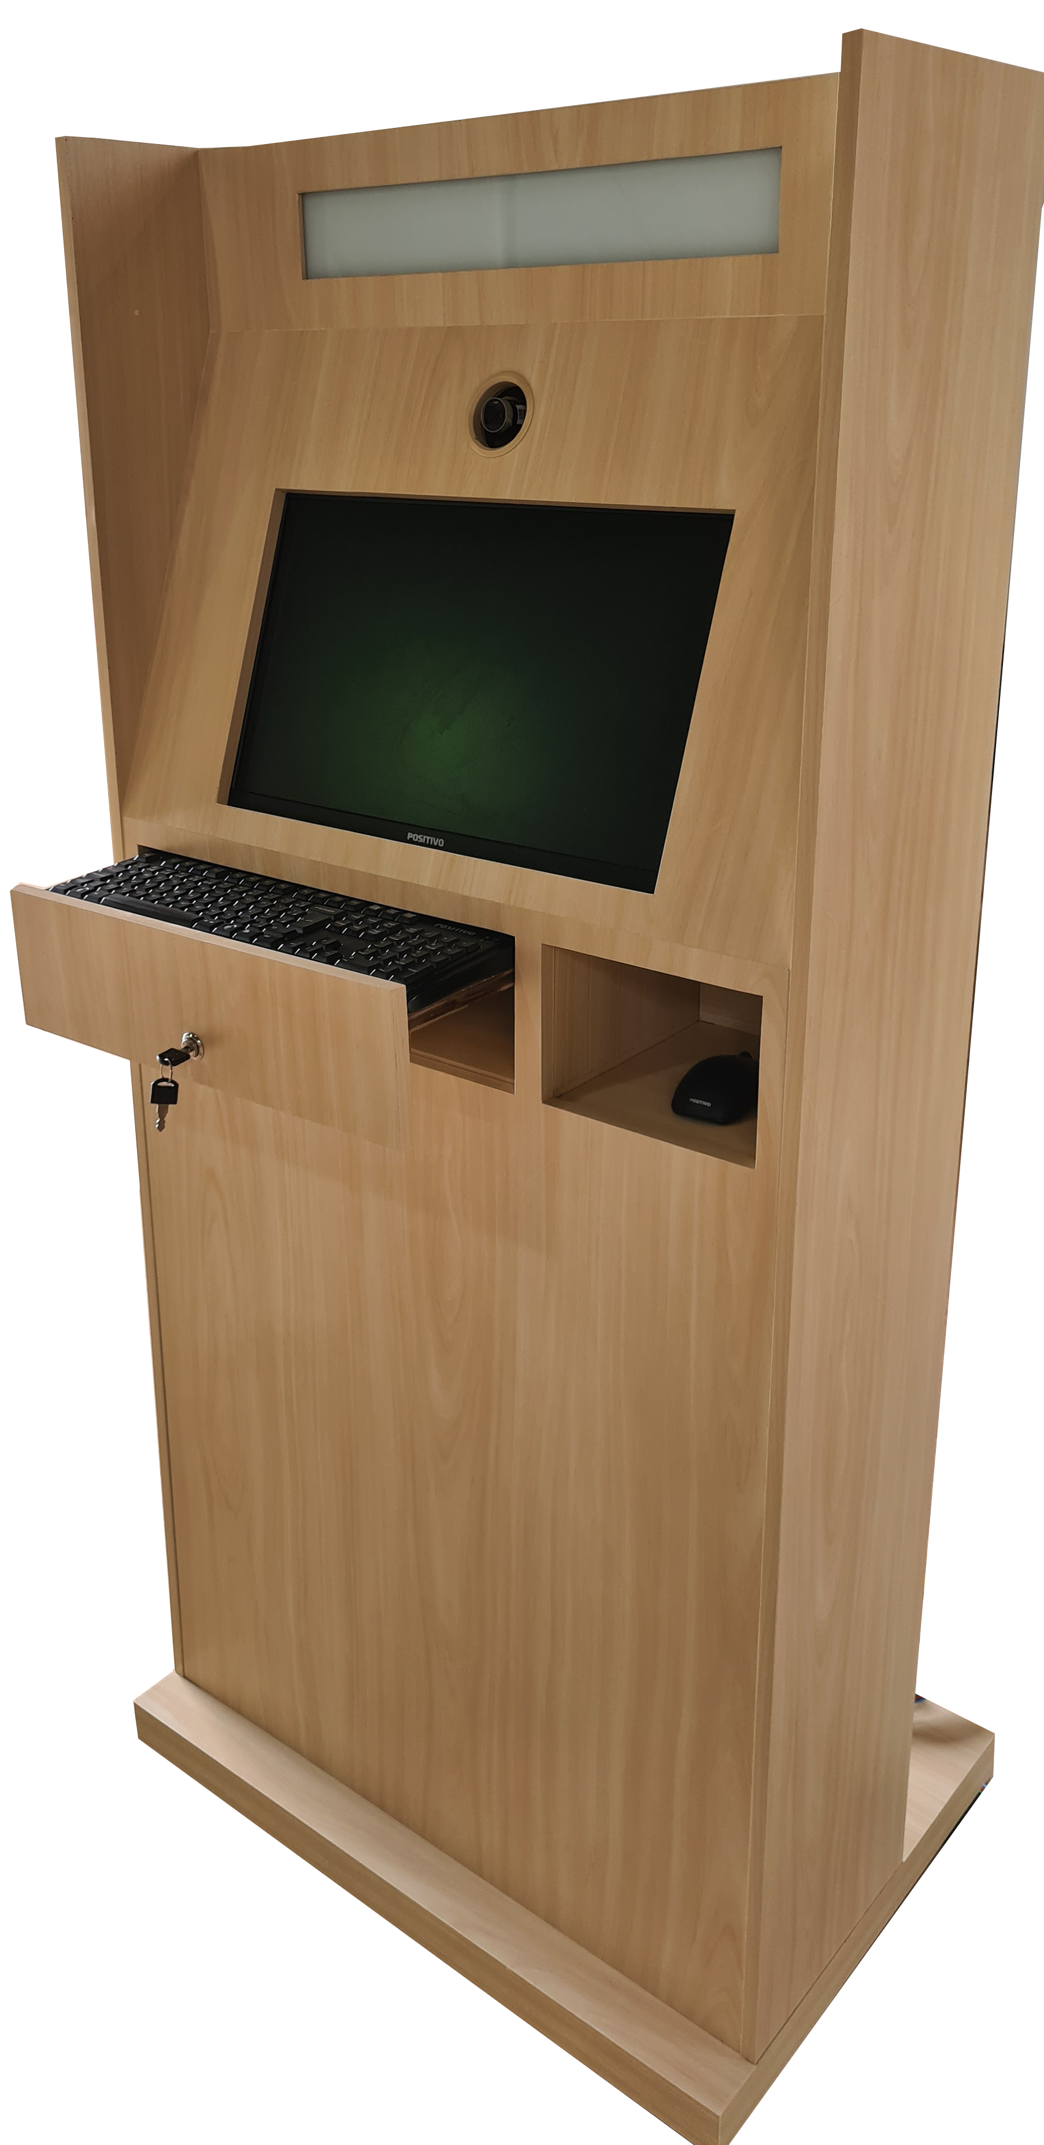
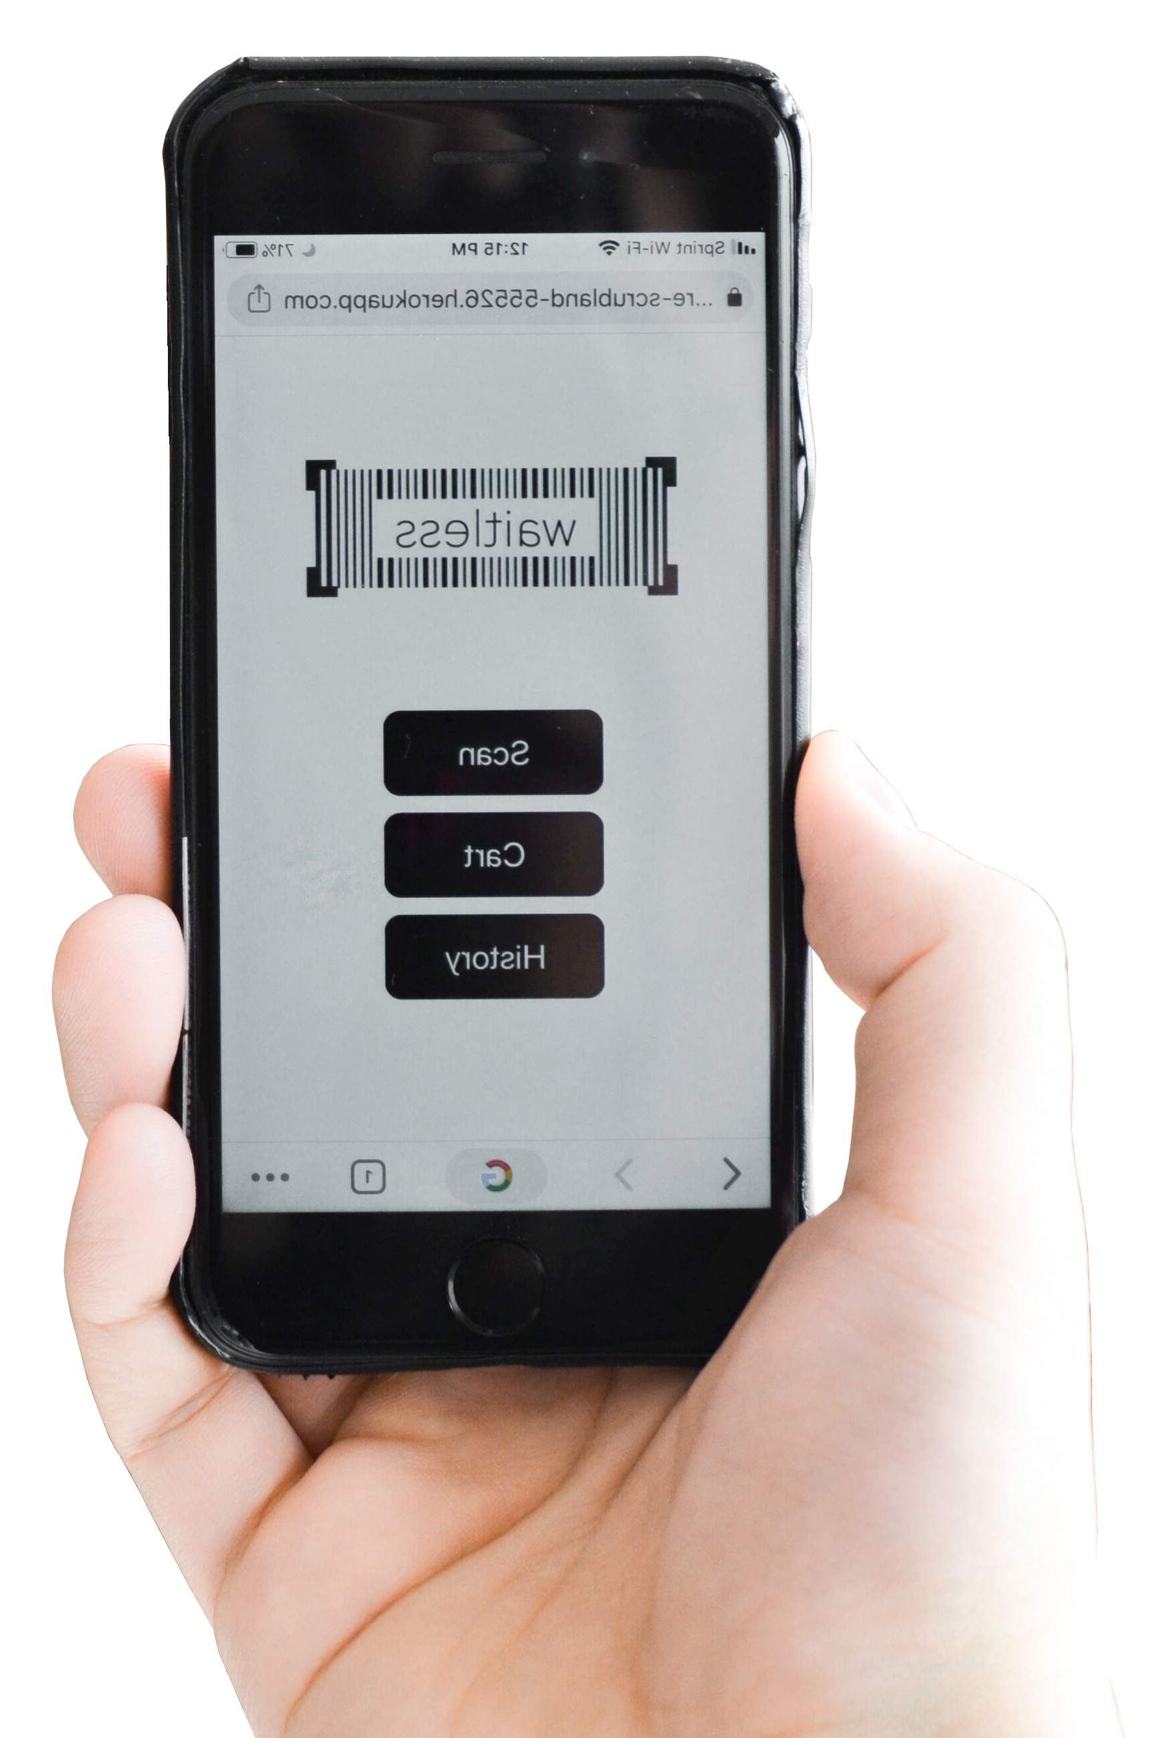
SAREF

Slide 13
SAREF
Processo Controlado – 1º acesso e cadastro feito por servidor autorizado
Fotos e documentos usados como base para alimentar o algoritmo
Base de dados armazenada utilizada em acordo com a LGPD
Aprendizado de Máquina e Inteligência Artificial

Slide 15
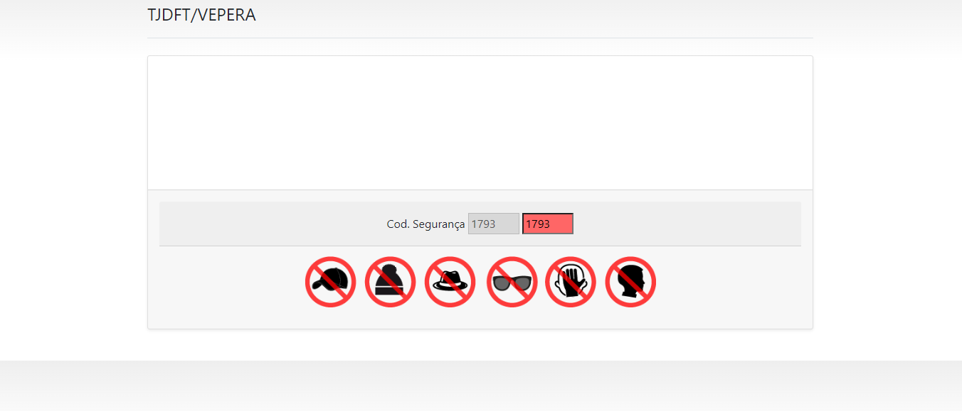

Slide 16
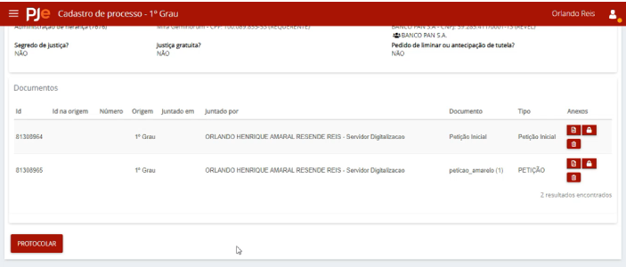
Solução de
IA para Classificação Automática de Assuntos
TOTH

Slide 17
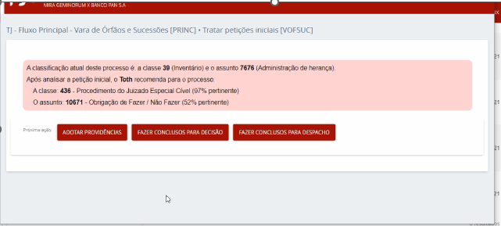
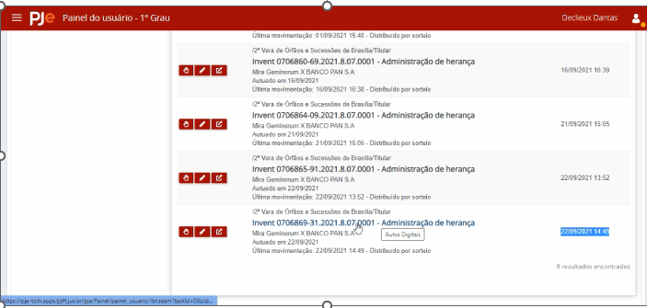
Processo recebe a categorização correta do CNJ

Slide 18
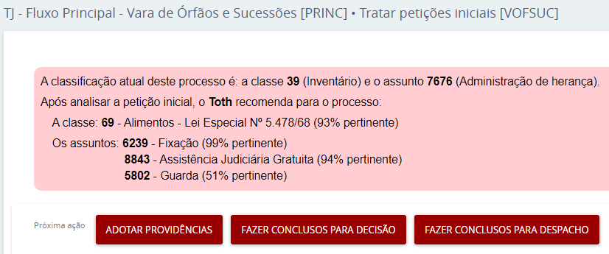
Agilidade para o Magistrado decidir

Slide 19
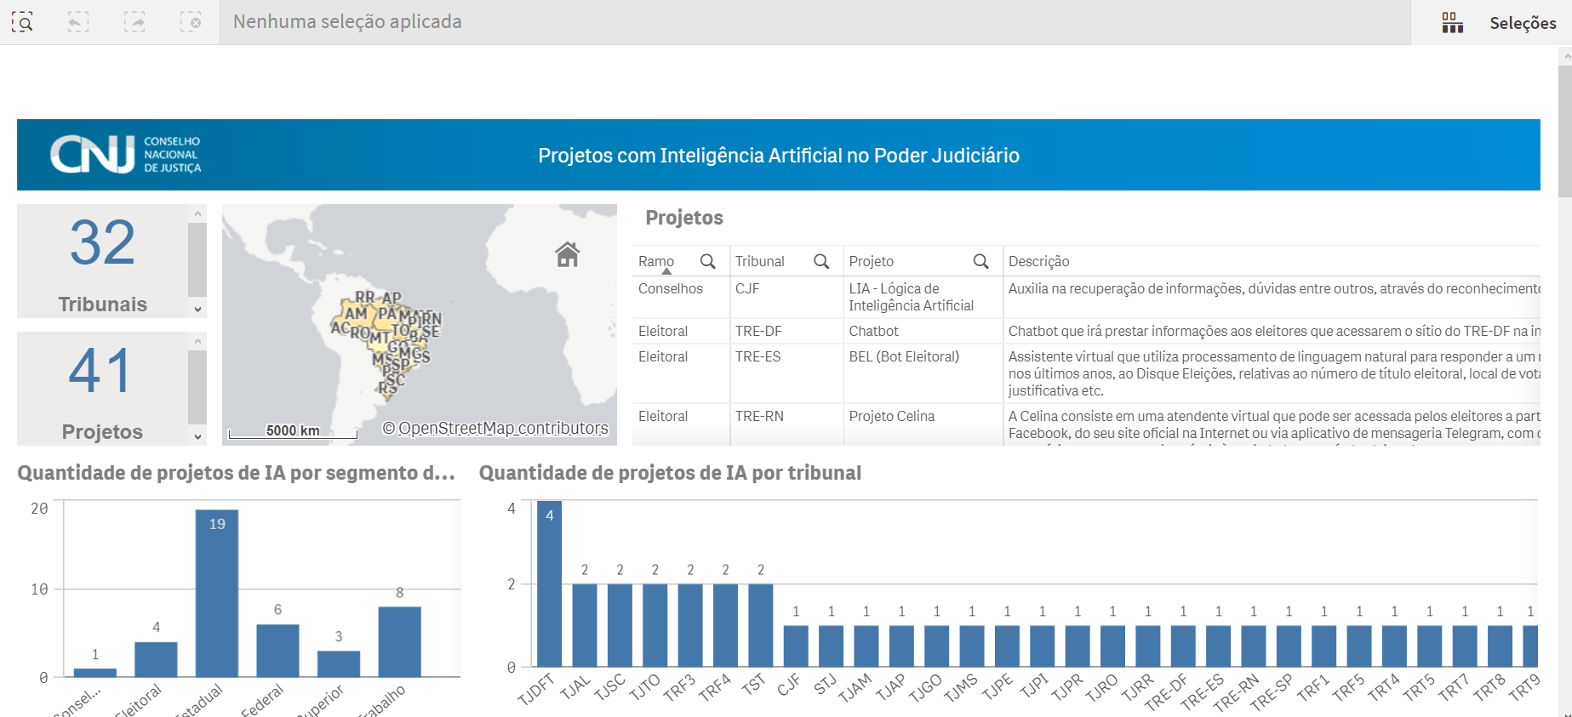
FONTE: CNJ

Slide 20
Outras Iniciativas

Slide 21
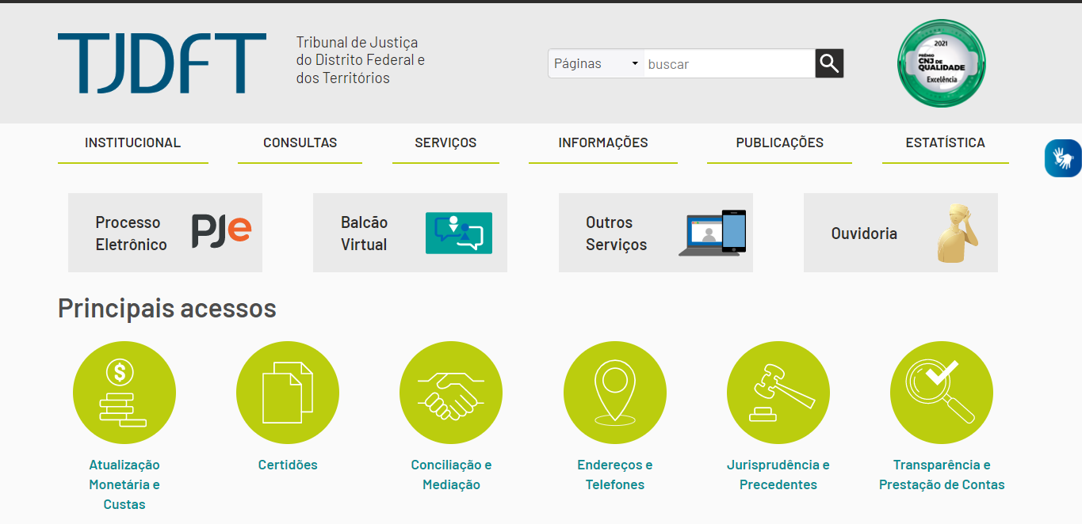
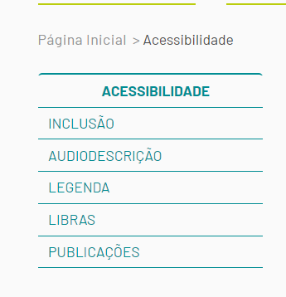
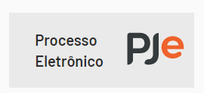
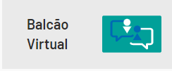
Outras Iniciativas
UX para site
Acessibilidade
Serviços
Em destaque

Slide 22
Obrigado
caio.sembongi@tjdft.jus.br

